Slide 1
FOSSA SÉPTICA BIODIGESTORA: ALTERNATIVA DE SANEAMENTO AMBIENTAL NAS PROPRIEDADES RURAIS
HENRIQUE KIRSCHNER
LÚCIO MICHAEL GOETZ
Orientadora do projeto: Ligia Adriana Zink
Coorientador do Projeto: Janete Vione

Slide 2
INTRODUÇÃO
O esgoto sanitário no meio rural apresenta deficiências, devido as residências serem afastadas e a inexistência de redes coletoras de esgoto. As alternativas utilizadas são em muitos casos inadequadas, como a fossa rudimentar (43,7%) e outras formas (7,3%).
(PNAD, 2015)
Saneamento básico rural: evita a contaminação dos mananciais;
efluente: produz adubo de qualidade.

Slide 3
OBJETIVO
Implantar o sistema de tratamento de esgoto doméstico através da construção de uma fossa séptica biodigestora oportunizando o acesso ao saneamento ambiental da população do meio rural.

Slide 4
Conhecendo o sistema
Desenvolvida por Antônio Pereira de Novaes;
Fundação Banco do Brasil de Tecnologia Social;
Caráter asiático;
Fermentação dos Dejetos (biodigestão);
Várias possibilidades para a instalação.

Slide 5
ESTUDO DO LOCAL
Critérios de implantação;
Tipos e recomendações;
Observações.

Slide 6
METODOLOGIA
Escola Estadual Técnica Fronteira Noroeste, localidade de Laranjeira Santa Rosa (RS);
1º etapa: Janeiro de 2017 a novembro de 2017;

Slide 7
Área de 70m²;
2 caixas de 1000 litros (cada), curvas e canos de 100mm;
Escavação do terreno.

Slide 8
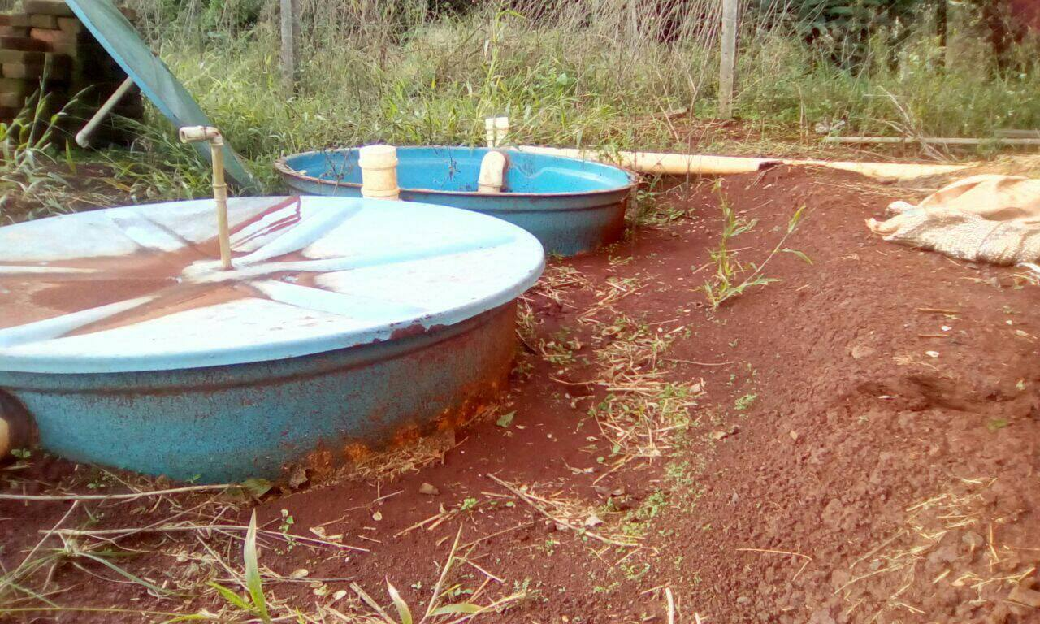

Slide 9
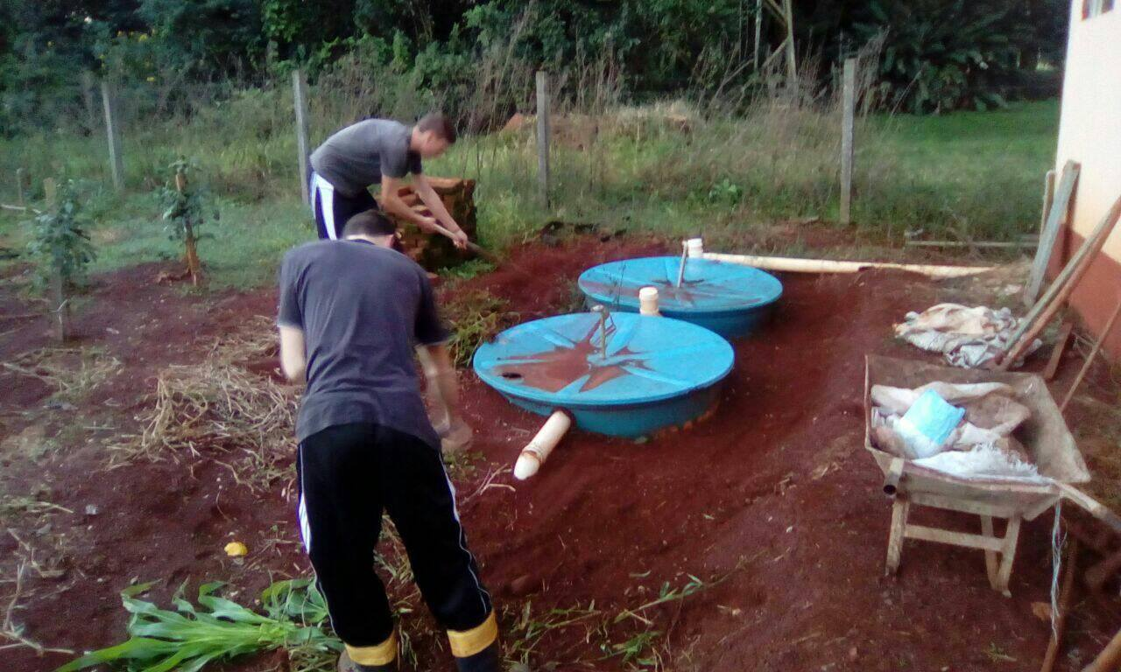

Slide 10
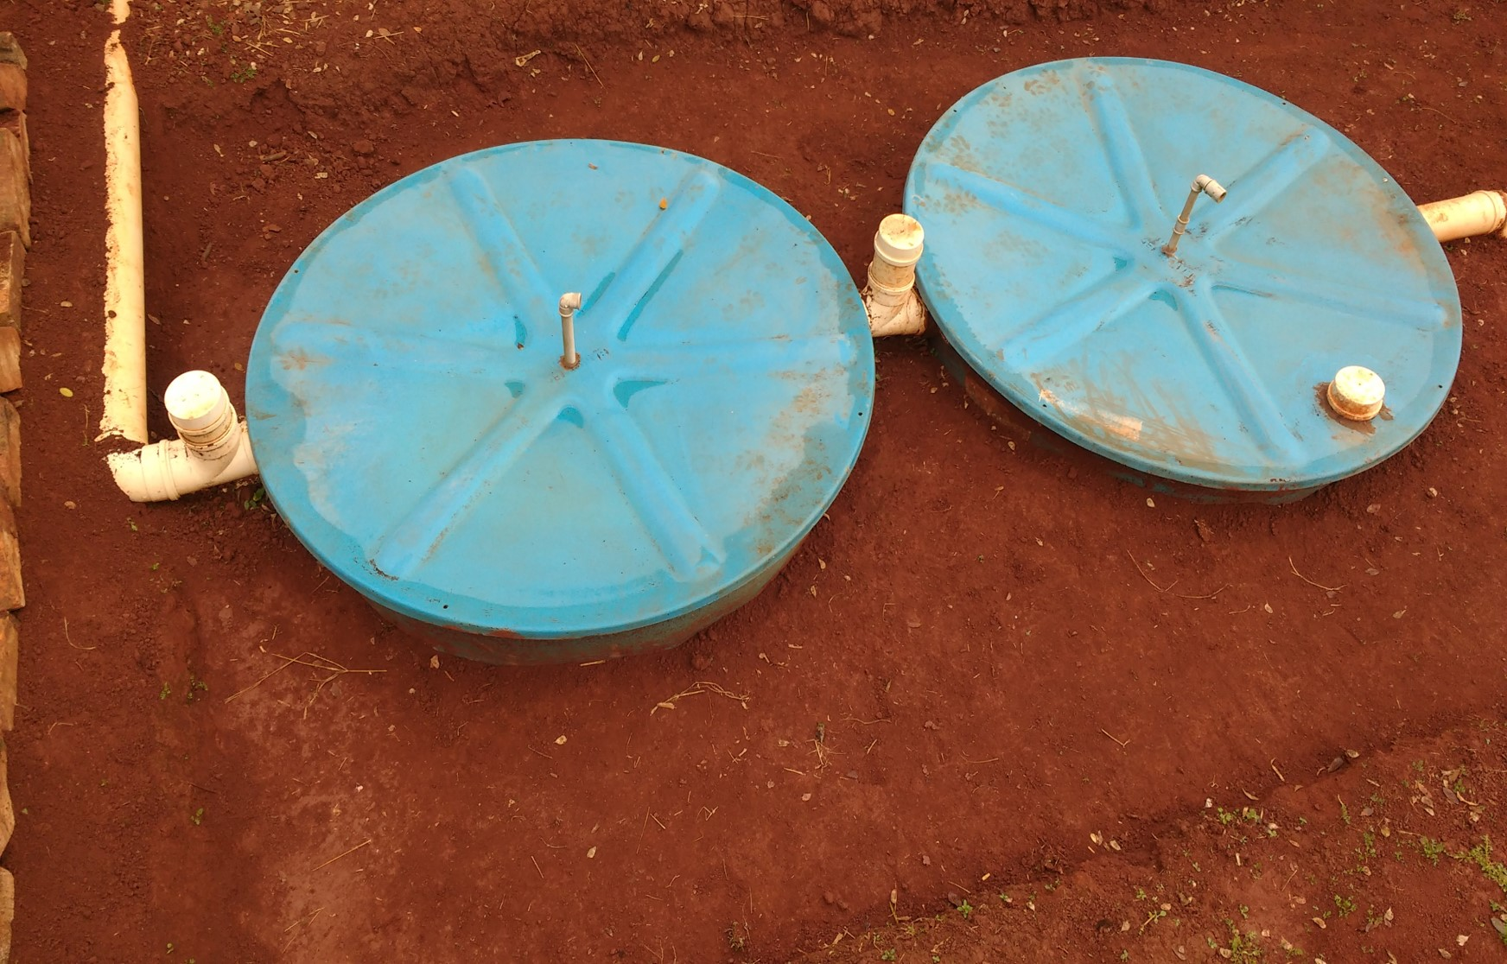

Slide 11
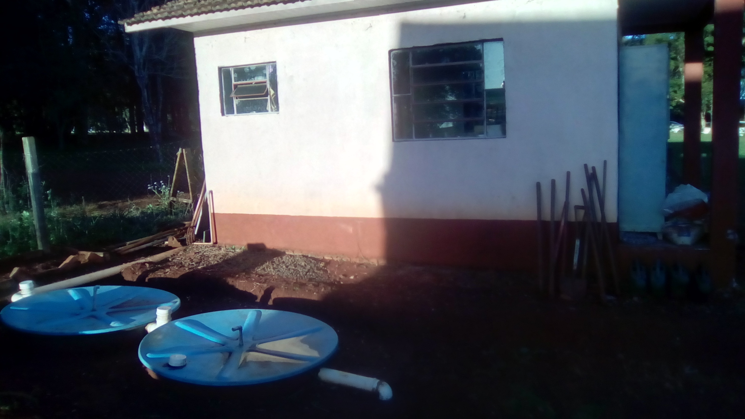

Slide 12
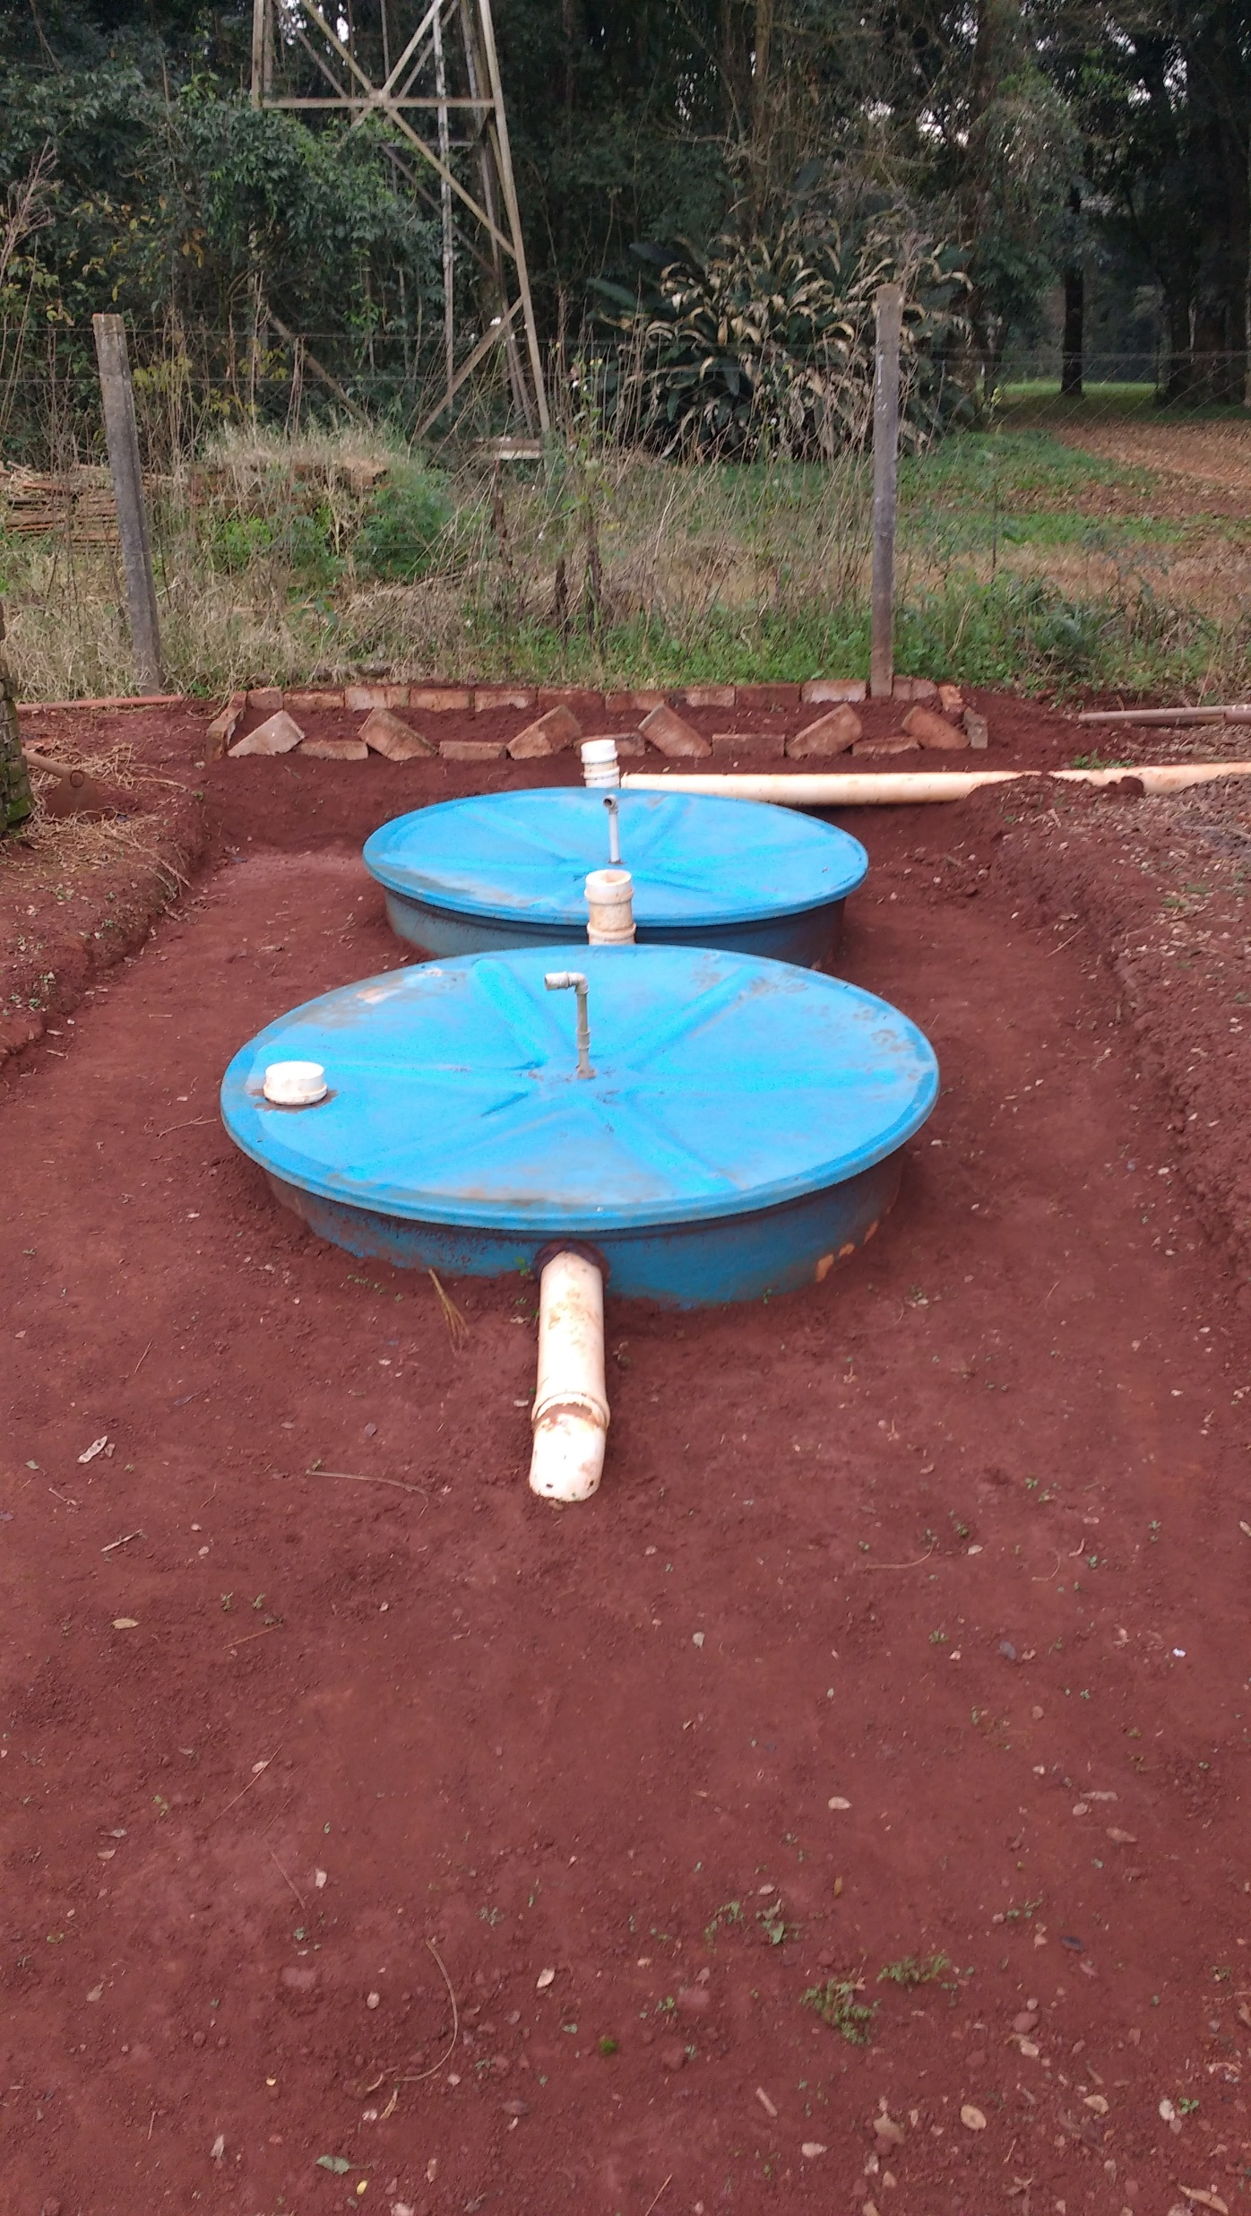

Slide 13
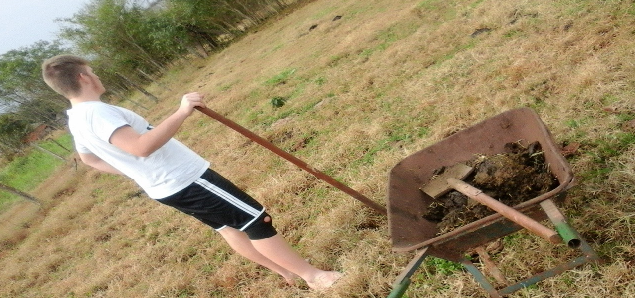
Adição de dejetos

Slide 14
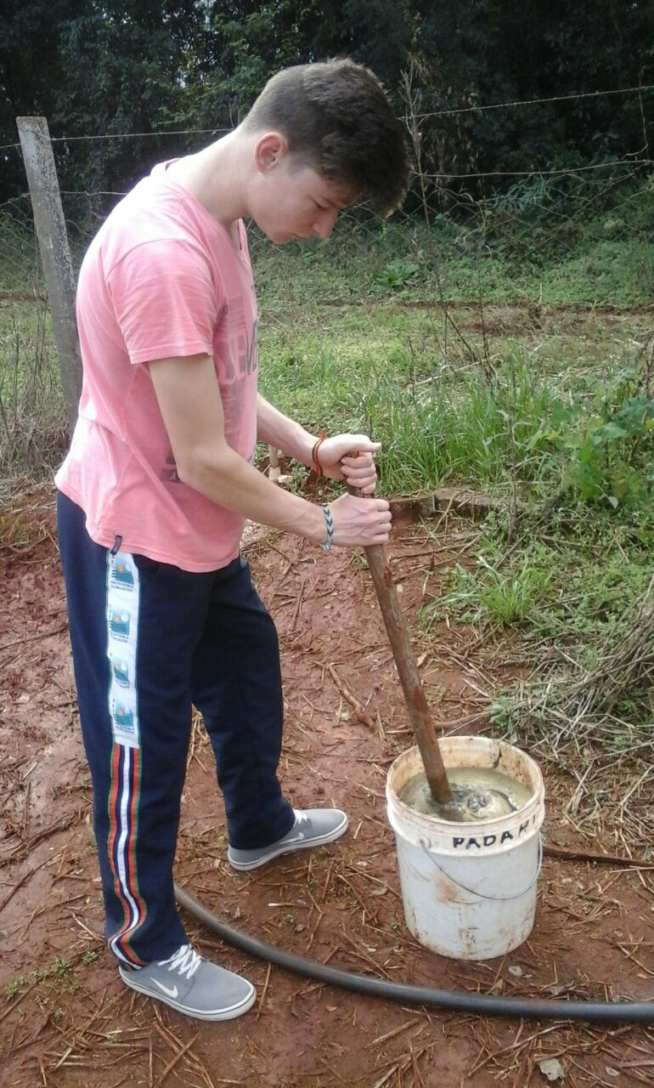

Slide 15
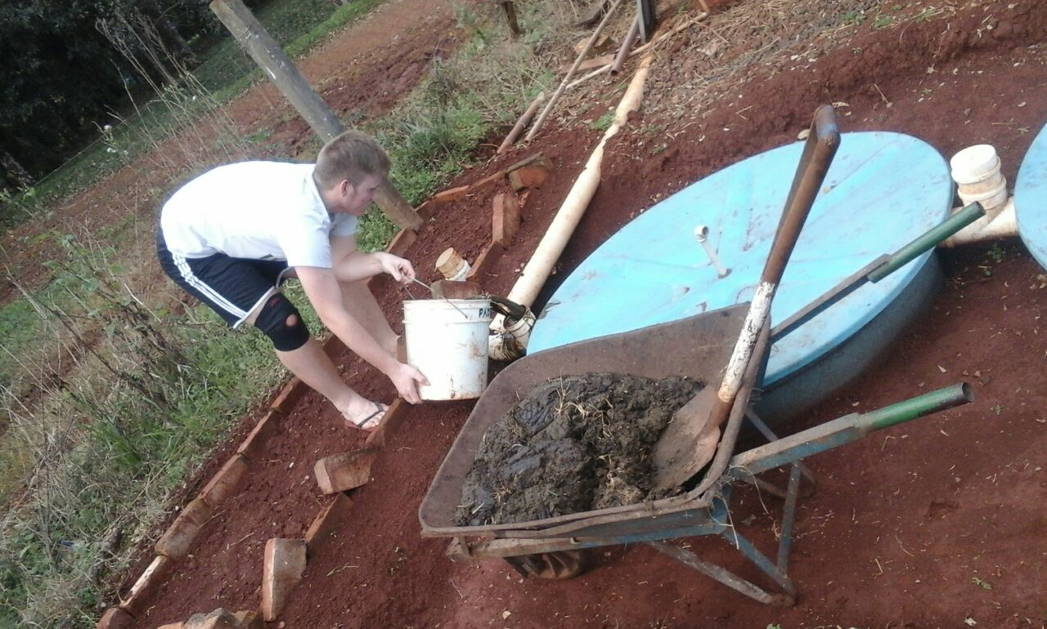

Slide 16
ANÁLISE E RESULTADOS
Possibilidade de implantação (sistema eficiente);
Relação custo x benefício positiva
Tratamento de esgoto(Substitui a fossa negra);
O produto final pode ser utilizado como adubo em pastagens, frutíferas e outras de ciclo longo como uma alternativa viável e sustentável.(Tecnologia Social,2010)

Slide 17
CONCLUSÃO
Direitos de saneamento previstos e amparados pela legislação;
É uma alternativa rentável e sustentável para os produtores rurais;
Não agride o meio ambiente, preservando o solo e os mananciais;
Benefícios econômicos e sociais.

